Slide 1
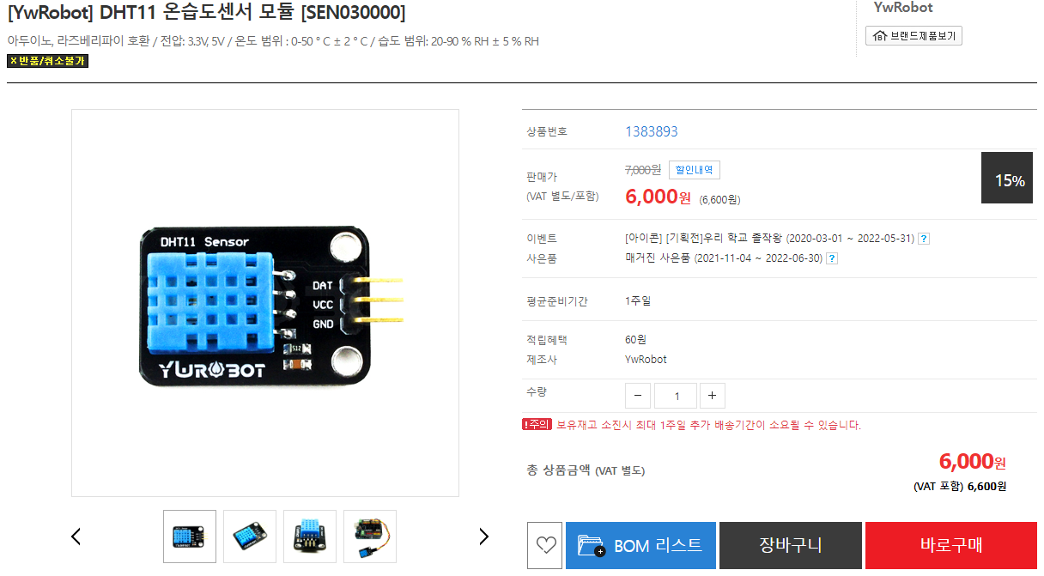
01.2
예제 실행해 보기

Slide 2
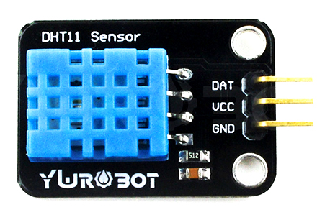
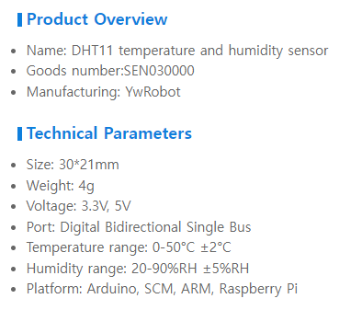
01.2
예제 실행해 보기

Slide 3
01.2
온도습도센서
온습도감지센서 DHT-11
정전식 습도센서 + 서미스터(Thermistor) 온도 측정

Slide 4
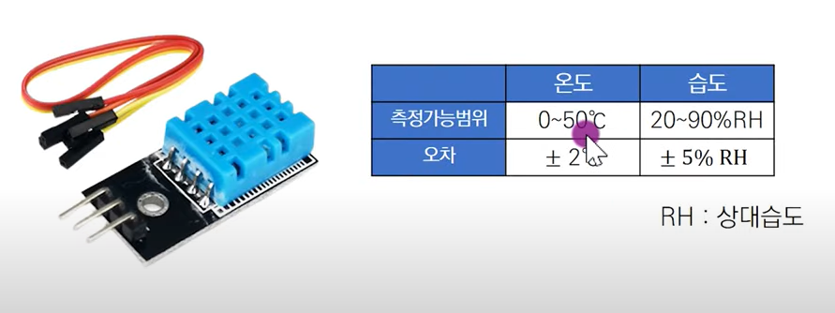
01.2
예제 실행해 보기

Slide 5
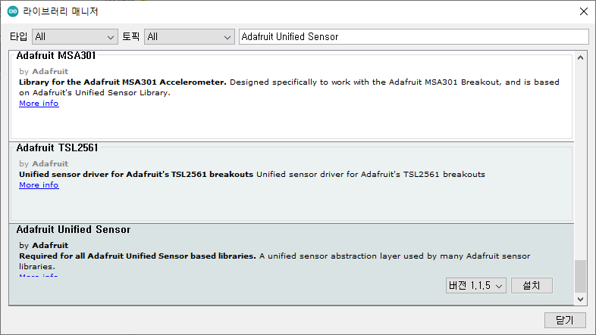
01.2
예제 실행해 보기
라이브러리 설치1
Adafruit Unified Sensor

Slide 6
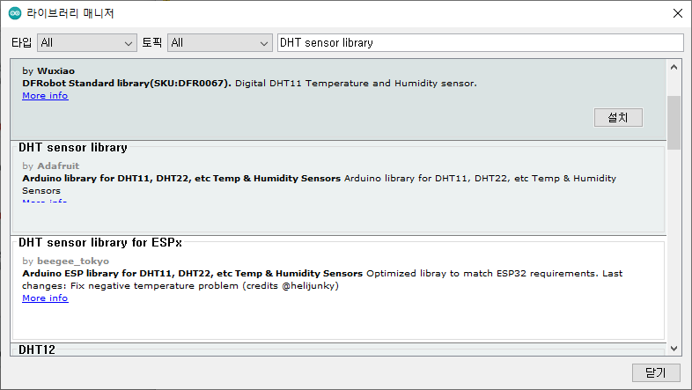
01.2
예제 실행해 보기
라이브러리 설치2
DHT sensor library

Slide 7
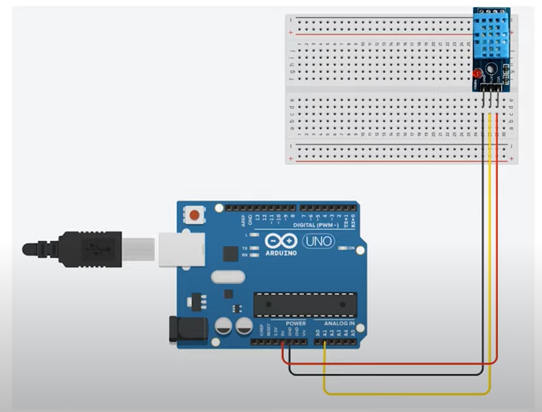
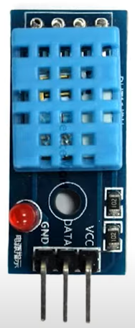
01.2
예제 실행해 보기

Slide 8
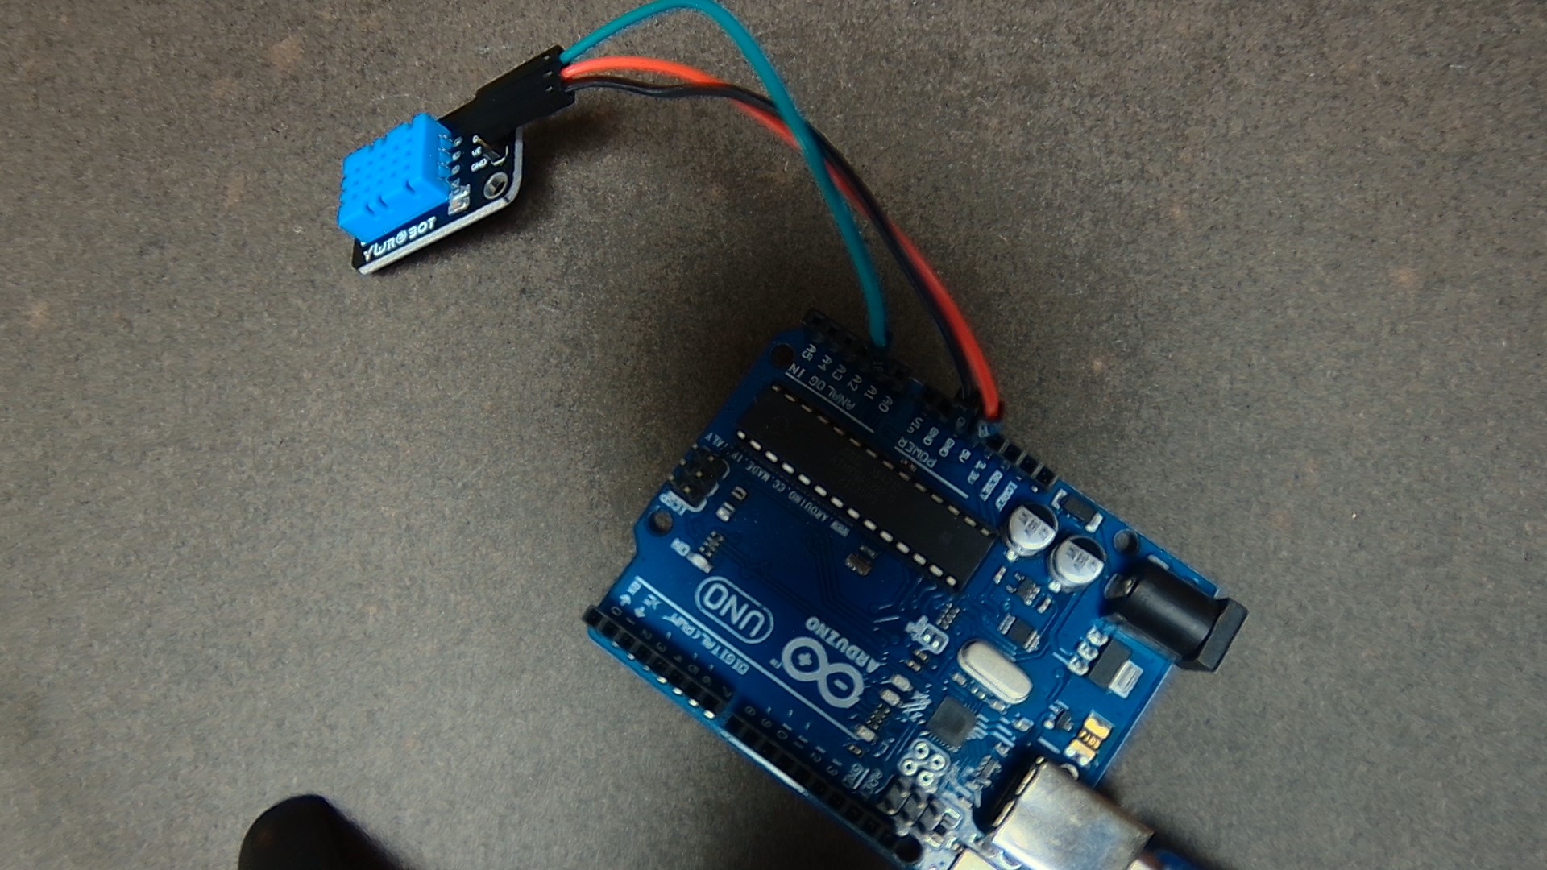
01.2
예제 실행해 보기

Slide 9
01.2
예제 실행해 보기
예제코드: DTH11_01
#include <DHT.h>
DHT mydht(A1, DHT11);
void setup() {
Serial.begin(115200);
mydht.begin();
}
void loop() {
int temp = mydht.readTemperature();
int humi = mydht.readHumidity();
Serial.print("Temp: ");
Serial.println(temp);
Serial.print("Humidity: ");
Serial.println(humi);
Serial.println("-----");
delay(1000);
}

Slide 10
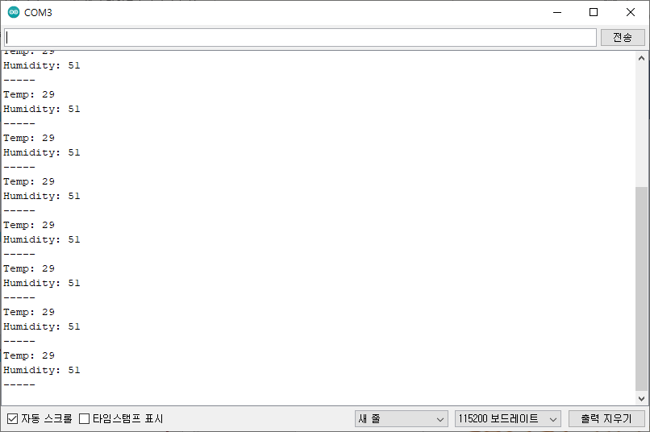
01.2
예제 실행해 보기

Slide 11
01.2
예제 실행해 보기

